Slide 1
1.1 计算机网络与因特网的发展
现代
计算机
技术
通信
技术
计算机网络
现代计算机技术与通信技术的结合
——计算机网络的产生

Slide 2
通信技术的发展
1835年 莫尔斯(S.F.Morse)发明电报
1837年 发明莫尔斯电码，莫尔斯电磁式有线电报问世
1886年 马可尼发明无线电报机
1876年 贝尔(A.G.Bell)发明电话机
1878年 人工电话交换局出现
1892年 史瑞桥自动交换局设立
1912年 美国Emerson公司制造出世界上第一台收音机
1925年 英国人约翰.贝德发明世界上第一台电视机
1930年代 控制论，信息论等理论形成

Slide 3
最近50年通信技术的发展：
数据传输信道的发展 同轴电缆，双绞线，光纤，越洋海底电缆
微波信道，短波信道，无线通信
卫星通信
数据传输技术的发展 基带传输，频带传输及调制技术
同步技术，多路复用技术、数据交换技术
编码、加密、差错控制技术
数据通信网、设备、协议
20世纪80年代后 电报 用户电报、智能电报
电话 自动电话、程控电话
可视图文电话 、IP电话
移动无线通信、多媒体技术 、数字电视…

Slide 4
计算机技术的发展
计算机技术的发展有赖于硬、软件技术的发展，而元
件的发展，对其影响特别大，与通信技术的结合后，更是
如虎添翼。
（1）计算机硬件的发展
1946年起 第一代 电子管计算机
1958年起 第二代 晶体管计算机
1965年起 第三代 集成电路计算机
1971年起 第四代 大规模集成电路计算机

Slide 5
（2） 计算机软件的发展
语言：机器指令，二进制码编程
符号语言编程，汇编语言程序翻译
六十年代后，高级语言
操作系统：
最初，使用计算机，直接面向计算机硬件
以后，单用户操作系统
后来，批处理、多道程序运行
分时、多用户操作系统
分布式操作系统
……

Slide 6
计算机网络的发展过程
网络发展的三个阶段：
1. 面向终端的计算机网络。用一台中央主机连接大量
的地理位置上处于分散位置的终端。
2. 计算机—计算机网络。多台计算机互连的系统，如
IBM的SNA网，DEC的DNA网，但相对独立，未
有统一标准。
3. 开放式标准化网络。国际标准化组织ISO颁布了“开
放系统互连参考模型”的OSI/RM七层模型。全世
界网络产品有了统一标准。

Slide 7
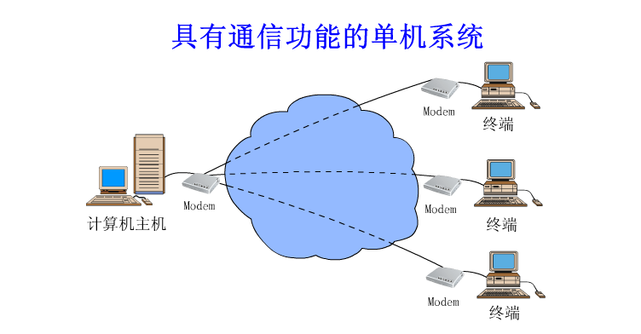
1. 面向终端的计算机网络
早期，使用 “终端－通信线路－计算机”结构，由一台主机与若干台终端，通过通信装置连接到电话系统组成，通信装置是调制解调器，将计算机或终端发出的数字信号变换为可在电话交换系统中传输的模拟信号，或进行相反变换。这个阶段还不是计算机网络，只是网络的雏形。

Slide 8
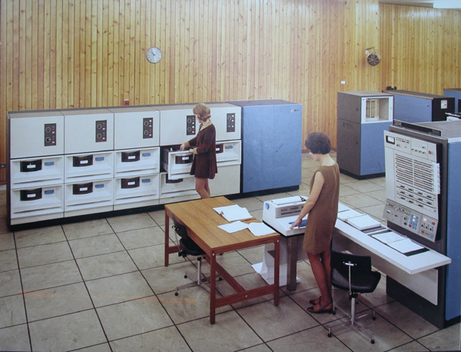
计算机大型机主机

Slide 9
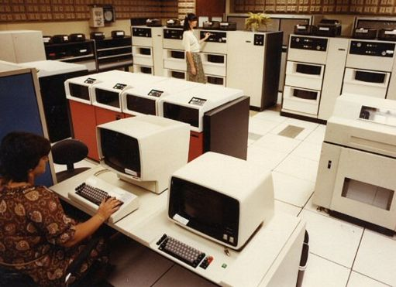
终端

Slide 10
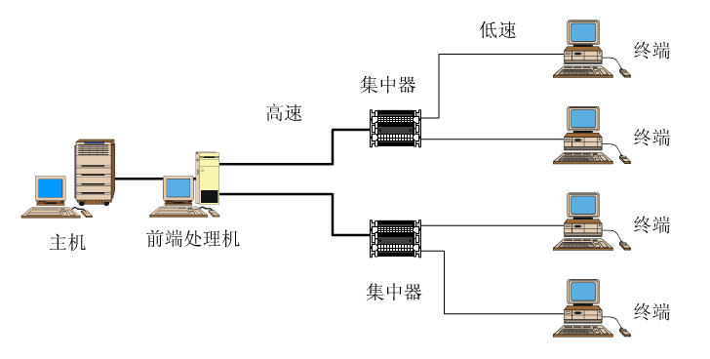
通信前端处理机、集中器
以后，为减轻主机负担，用一台计算机（称前端处理机）专门负责与终端的通信工作；为提高线路利用率，降低成本，用低速线路把地理位置靠近的终端送来的信息通过集中器（Concentrator）先汇总，再用高速线路把汇总的信息送入主机去处理。

Slide 11
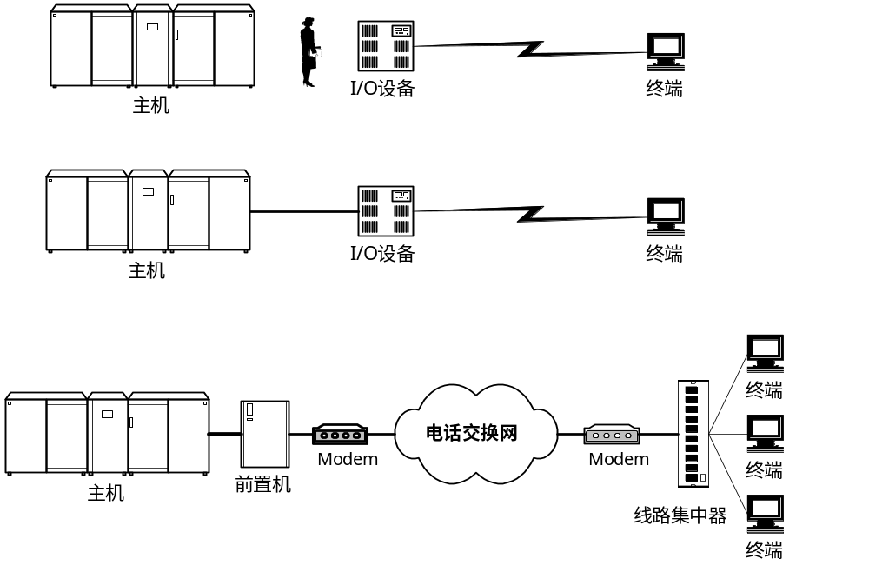
面向终端的计算机网络

Slide 12
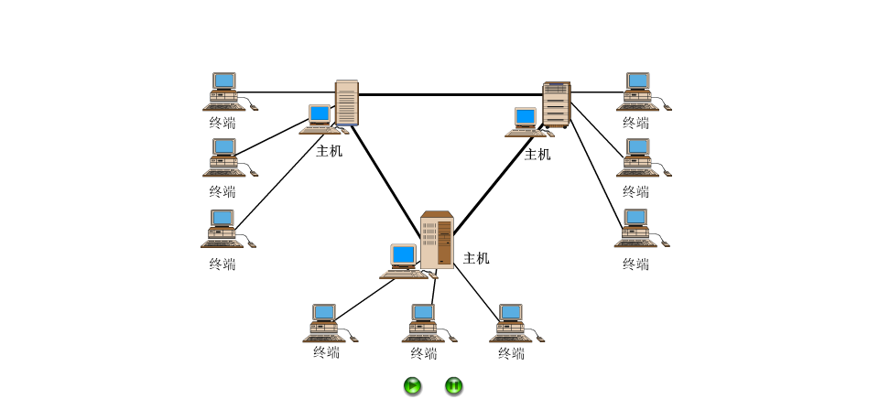
2. 计算机-计算机网络
到了第二阶段，发展到将分散于各地的计算机用通信链路连接起来，使它们彼此之间能进行数据通信，交换数据，共享资源, 此时出现了“计算机－计算机网络”

Slide 13
最早的分组交换网 ARPANET
世界上第一个分组交换网由美国国防部高级研究计划局 DARPA (Defense Advanced Research Project Agency)于1969年(冷战时期)建立，目的是建立一个用于军事的作战指挥网络系统。
原理： 分组交换
构成： IMP、HOST
四个节点： UCLA、SRI、UC Santa Barbara、
U. Of Utah
目的： 远程登录

Slide 14
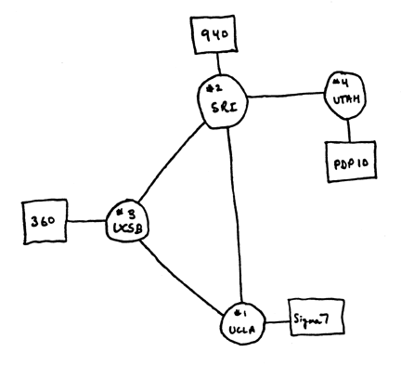
最初的 ARPANET设计
Node 1:
  UCLA (30 August)
  System,OS: SDS SIGMA 7, SEX
Node 2:
  SRI (1 October)
  Menlo Park, CA
  SDS940/Genie
Node 3:
  UCSB (1 November)
  IBM 360/75, OS/MVT
Node 4:
  University of Utah (December)
  DEC PDP-10, Tenex

Slide 15
新出现的网络需满足的基本要求
网络用于计算机之间数据传送，而非用于打电话。
网络能够连接不同类型的计算机
所有的网络结点同等重要， 大大提高网络的生存
性。
计算机在进行通信时，必须有冗余的路由。
网络的结构尽量简单，并能非常可靠地传送数据。

Slide 16
ARPANET 的贡献
ARPANET是计算机网络技术发展的一个重要的里程碑，它对计算机网络技术发展的主要贡献表现在以下几个方面：
完成了对计算机网络定义、分类的研究；
提出了资源子网、通信子网的网络结构概念；
研究了分组交换方法；
采用了层次结构的网络体系结构模型与协议体系

Slide 17
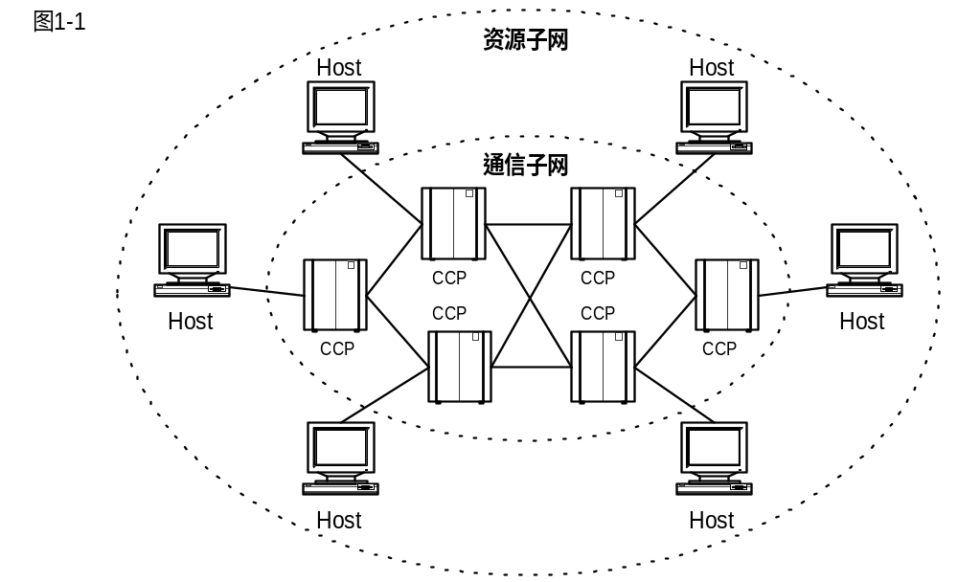
资源子网与通信子网(边缘部分与核心部分)
HOST：主机
CCP：通信控制处理机 (ARPANET 中称 IMP)，现在演变成路由器(Router)。

Slide 18
资源子网与通信子网(边缘部分与核心部分)
计算机网络要完成数据处理与数据通信两大基本
功能，那么计算机网络从逻辑功能上就可以分为
资源子网和通信子网两部分，功能界面清晰；
资源子网是网络的边缘部分，由主机系统(端系
统)组成；资源子网负责数据处理业务，向网络
用户提供通信和资源共享的各类网络服务；
通信子网是网络的核心部分，由路由器、通信线
路与其它通信设备组成，向网络边缘中的大量主
机提供连通性，完成网络数据传输、转发等通信
处理任务。

Slide 19

分组交换的原理
在发送方，将一个大的报文分割成很多小的分组，每个
分组单独传输到接收方，接收方再把它们组装成原来的报文。
目的：提高传输效率和减小延迟。

Slide 20
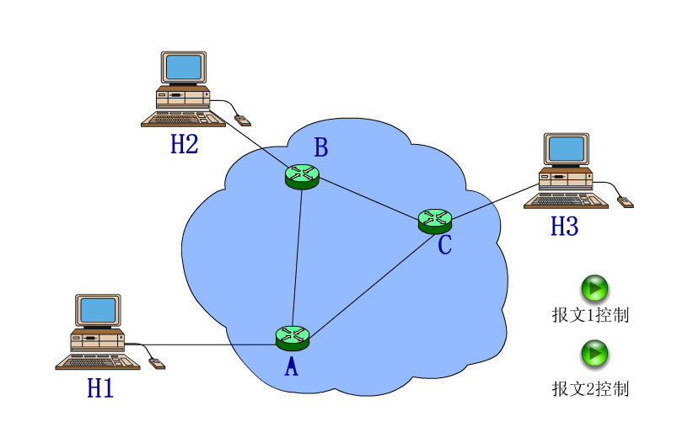
每个分组单独传输到接收方

Slide 21
计算机网络的进一步发展
各大计算机公司相继推出自己的网络体系结构：
IBM SNA (System Network Architecture)
DEC DNA (Digital Network Architecture)等
1974年推出TCP/IP 参考模型。ARPANET IMP 之间的通信协议由原来的 NCP → TCP/IP。
LAN的兴起：
1976年，Metcalfe提出了Ethernet LAN的概念
Xerox公司的 XNS(Palo Alta Bus Ethernet)
英国剑桥大学的 Cambridge Ring
IBM公司的 Token Ring

Slide 22
3. 开放式标准网络
封闭系统与开放系统:
各自研制的网络没有统一的网络体系结构，要把不同厂家提供的网络产品实现互连十分困难，这种自成体系的系统称为“封闭”系统。
1984年，国际标准化组织ISO正式颁布OSI / RM（“开放系统互连参考模型”），为协调标准的研制提供了一个共同基础，使得它们有了一致的框架。只要遵循OSI标准，一个系统就可以和位于世界上任何地方的、也遵循这同一标准的其它任何系统进行通信。这样的系统我们称为“开放”系统。

Slide 23
ISO/OSI 参考模型的研究
70年代后期，人们看到网络体系结构与协议标准的不统一，造成异型机连网与异型网互联的困难，这些问题会限制计算机网络自身的发展和应用。因此，网络体系结构与网络协议必须走国际标准化的道路，网络的发展进入第三阶段；
在80年代，ISO与CCITT等组织分别为参考模型的各个层次制订了一系列的协议标准，组成了一个庞大的OSI基本协议集；
ISO/OSI 参考模型与协议的研究成果对推动网络体系结构理论发展的作用是重大的。

Slide 24
因特网发展也分为三个阶段：
从单个网络 ARPANET 向互联网发展。ARPA 70年
代中期开始研究多种网络的互连，1983年有了
TCP/IP，以太网诞生。
1969年 ARPANET 建立，最初为单个的分组交换网
1983年 TCP/IP 协议成为标准协议
1983年 ARPANET分解成两个网络：
  ARPANET——进行实验研究用的科研网
  MILNET——军用计算机网络
1983-1984年 形成因特网 Internet
1990年 ARPANET正式宣布关闭

Slide 25
因特网发展的三个阶段
2. 建成三级结构的因特网。 NSFNET的三级计算机网
络，分为主干网、地区网、校园网(企业网)
1986 年 NSF 建立了国家科学基金网 NSFNET，它
是一个三级计算机网络：
  主干网
  地区网
  校园网
1991 年 美国政府决定将因特网主干网转交给私人公
司来经营，并开始对接入因特网的单位收费
1993 年 因特网主干网速率提至 45 Mb/s（T3 速率）

Slide 26
因特网发展的三个阶段
3. 形成多层次ISP结构的因特网。 三层ISP结构，NAP
1993年 NSFNET逐渐被若干个商用的 ISP 网络所代替。
1994年 4 个网络接入点 NAP (Network Access Point)被
创建， 分由 4 个电信公司经营。
1994年~ 因特网逐渐演变成多层次ISP结构的网络。
名词:
NAP : 用来交换因特网上流量的结点。在NAP
中安装有性能很好的交换设施。
ISP: 因特网服务提供商

Slide 27
今日的多层次ISP结构的因特网
大致上可将因特网分为以下五个接入级：
  网络接入点 NAP
  国家主干网（主干 ISP）
  地区 ISP
  本地 ISP
  校园网、企业网或 PC 机上网用户
网络把许多计算机连接在一起，而因特网则把许多网络连接在一起。因特网成为“网络的网络”。

Slide 28

多级结构的因特网
主机到主机的通信可能经过多种 ISP
大公司
大公司
地区 ISP
网络接入点
NAP
（对等点）
网络接入点
NAP
（对等点）
主干服务
提供者
地区 ISP
地区 ISP
地区 ISP
大公司
本地 ISP
本地 ISP
公司
本地 ISP
校园网
校园网
校园网
校园网
校园网

Slide 29
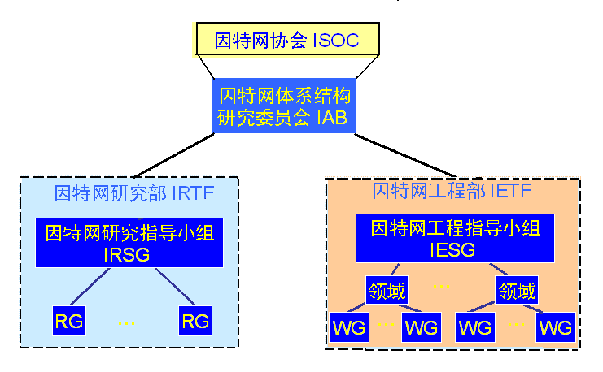
关于因特网的标准化工作
ISOC: Internet Society IAB: Internet Architecture Board
IRSG: Internet Research Steering Group IESG: Internet Engineering Steering Group
IRTF: Internet Research Task Force IETF: Internet Engineering Task Force

Slide 30
制订因特网的正式标准的四个阶段
因特网草案(Internet Draft) ：
在这个阶段还不是 RFC 文档
建议标准(Proposed Standard) ：
从这个阶段开始就成为 RFC 文档
草案标准(Draft Standard)
因特网标准(Internet Standard)

Slide 31
各种RFC之间的关系
因特网草案
实验的 RFC
建议标准
提供信息的 RFC
草案标准
6 种 RFC
因特网标准
历史的 RFC

Slide 32
因特网的端系统间的通信方式
客户服务器(C/S)方式：
客户(client)和服务器(server) 是指通信中涉及的两个应
用进程，它们的关系是进程之间服务和被服务的关系。客户
是首先提出服务请求的一方，服务器是被动提供服务的一方，
服务器可同时处理多个远地或本地客户地请求。
对等连接(peer-to-peer, P2P)方式：
两个主机通信时，只要两个主机都运行了对等连接软件
(P2P软件)，它们就可以进行平等的、对等连接通信，这时，
双方都可以下载对方存储在硬盘在我的共享文档，这种工作
方式也称为P2P文件共享。P2P方式从本质上看仍然是使用
客户服务器方式，只是对等连接中的每一个主机既是客户又
同时是服务器。P2P工作方式可支持大量对等用户同时工作。

Slide 33
计算机网络在我国的发展
20 世纪 80 年代 铁路、公安、银行、军队等系统相继建立
各自的专用计算机广域网。同时，许多单
位都纷纷组建局域网
1989年11月 第一个公用分组交换网CNPAC建成运行
1993年9月 建成新的中国公用分组交换网
80年代后期 科学研究机构相继开展互联网国际合作
1989年 世界银行贷款项目“中关村地区教育与科研
示范网络（NCFC）”立项
1994年4月20日 NCFC 连入Internet的64K国际专线开通, 标
志中国真正加入到国际互联网的行列之中

Slide 34
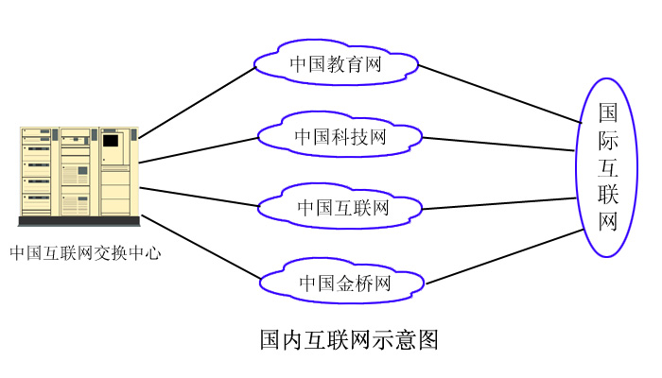
九十年代 建立了四大互联网络:
中国公用计算机互联网 CHINANET、
中国教育和科研计算机网CERNET、
中国科学技术网CSTNET、
中国金桥信息网CHINAGBN
这四大网络于1997年4月26日相互连通

Slide 35
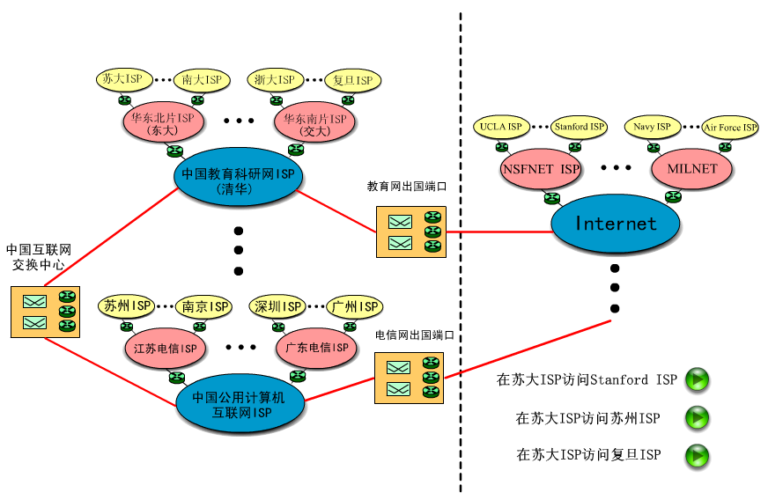
CERNET与中国公用计算机互联网

Slide 36
除了上述四大公用计算机网络之外,我国又陆续建设了:
中国网通公用互联网 CNCNET
中国国际经济贸易互联网 CIETNET
中国移动互联网 CMNET
中国长城互联网 CGWNET
中国卫星集团互联网 CSNET
等多个全国性的网络，……
高性能网络技术发展主要表现在宽带综合业务数据网 、ATM 网络、高速局域网、交换式局域网与虚拟网络的发展；个人通信与个人通信网 ，以及移动、无线通信网，可以使任何人(Who) 在任何地方 (Where) 与任何时间(When) 都能使用各种通信服务；最终实现计算机网络、电信网络与有线电视网络的三网合一。

Slide 37
关于下一代 Internet
现有Internet存在的问题：
① 地址空间太小
② 不能向用户提供所需的服务质量
③ 安全和脆弱
④ 缺乏容纳新标准、新协议的灵活性
⑤ 未考虑移动设备与Internet的连接
研制和建造新一代Internet：
NGI（Next Generation Internet，下一代Internet计划）
VBNS（Very High Bandwidth Network Service，超高带宽网络服务）
Internet 2
下一代Internet特点： 更大、更快、更安全、更方便
中国建立了下一代互联网示范工程 CNGI -- CERNET2，全面支持IPv6协议的网络;连接了我国20个城市的25个核心节点，带宽达到2.5G—10G字节／秒，并与欧、美、亚太地区的下一代互联网实现了高速互联。

